Slide 1

Доклад о результатах деятельности ЦКР МО в 2017 году и план работ на 2018 год

Slide 2

Количественные данные
24%
Привлечение новых участников
27%
Доля МСП
2,25
Консультации
4,25
Государственная поддержка

Slide 3

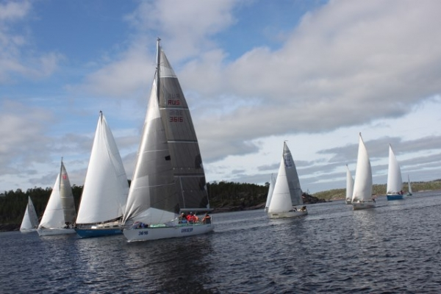
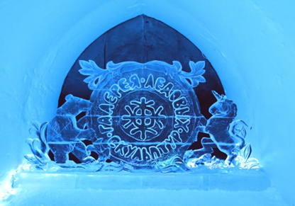

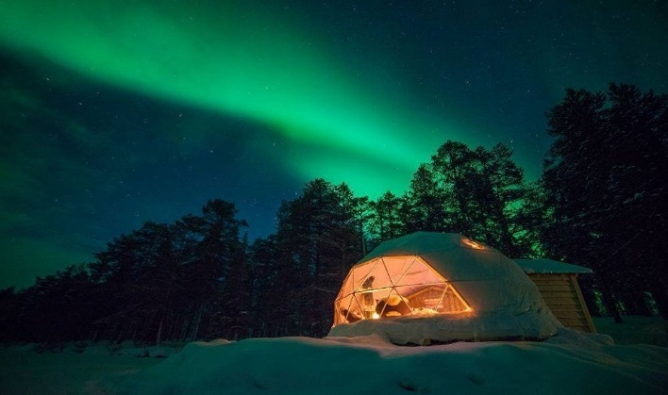
Проекты участников кластера

Slide 4
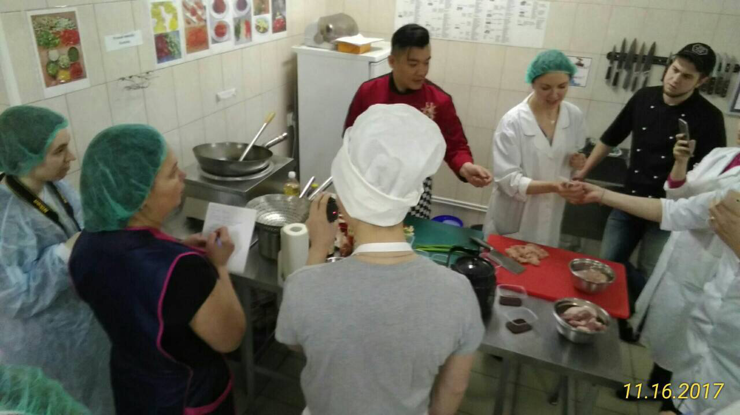
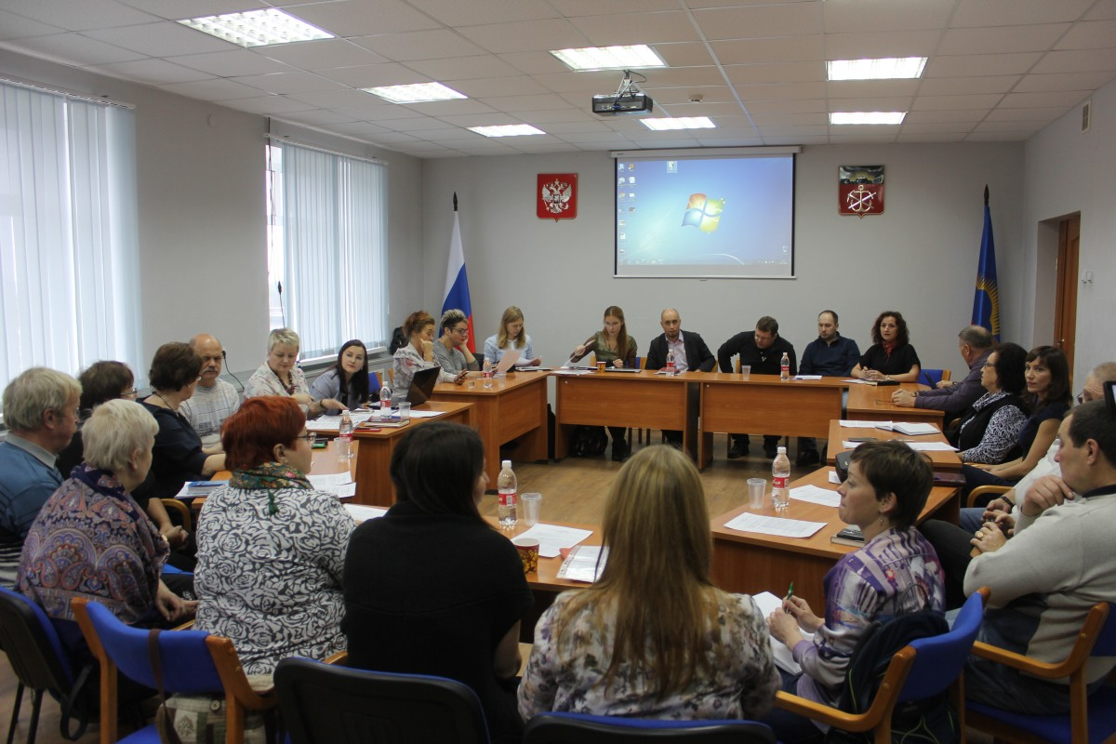
37 семинаров и иных публичных мероприятий

Slide 5




Услуги Центра
Маркетинговые услуги – в 1,3 раза
Сертификация/классификация услуг
– в 1,25 раза
Информационные кампании в СМИ – в 2,8 раза
Подготовка бизнес-планов

Slide 6
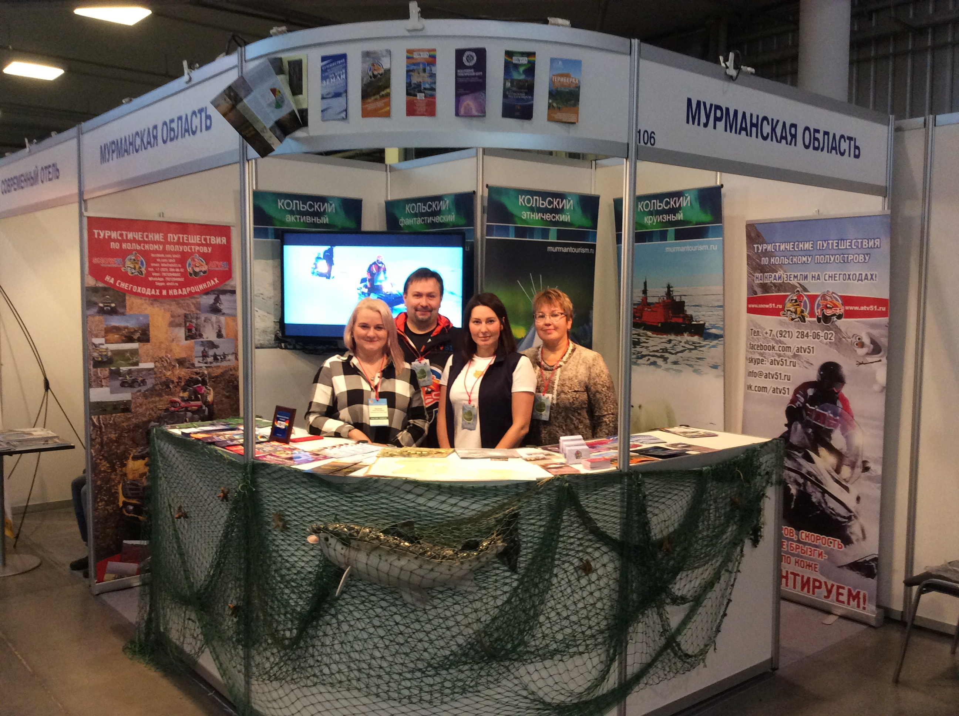
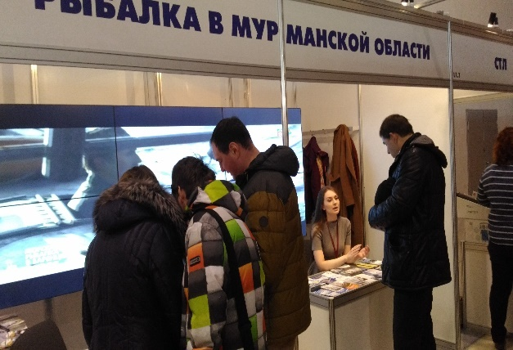
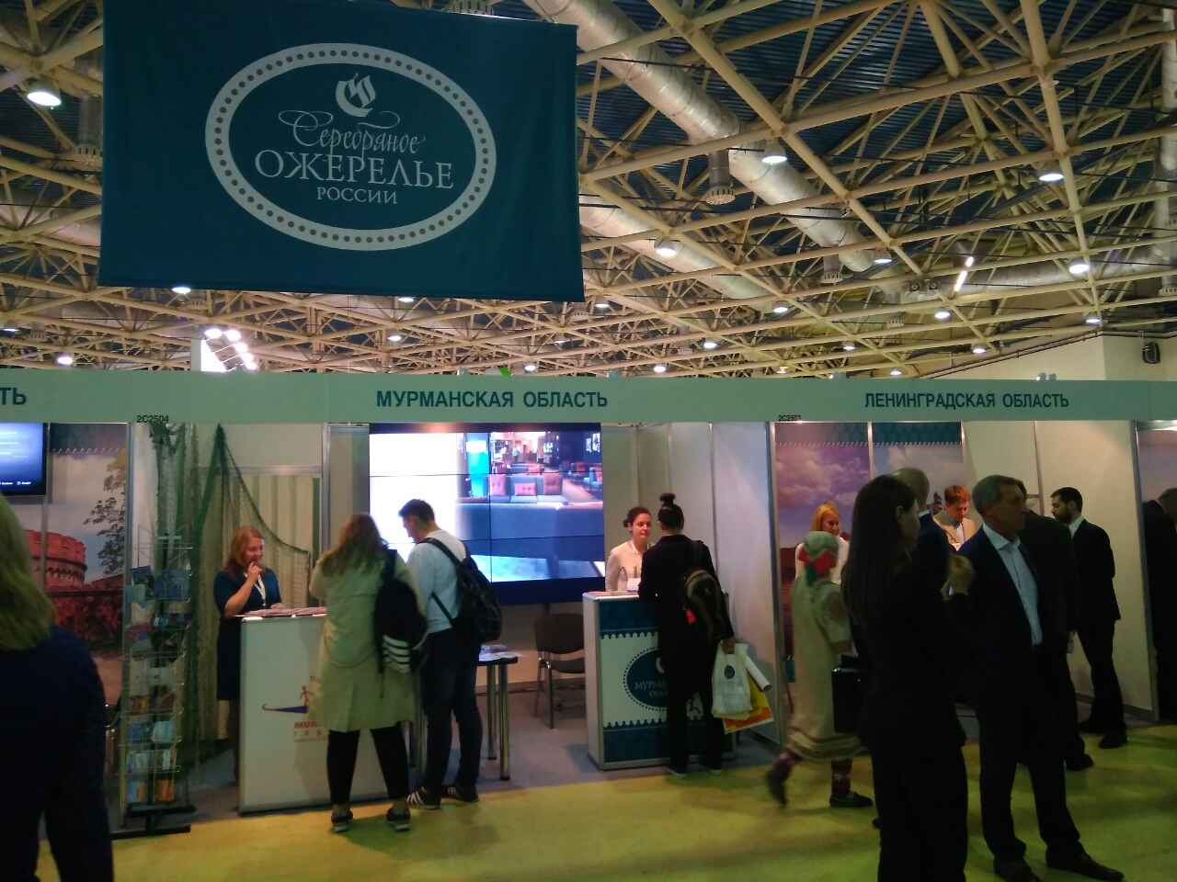
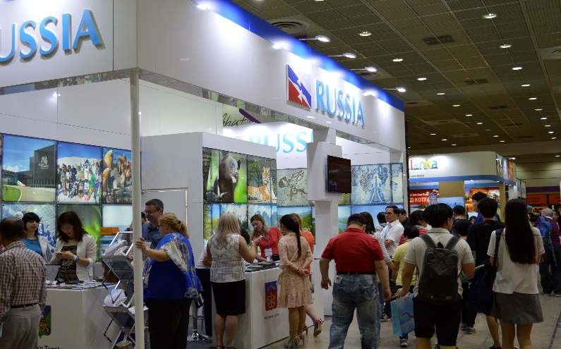
Услуги Центра
Международные российские и зарубежные выставочные площадки в 2,2 раза

Slide 7
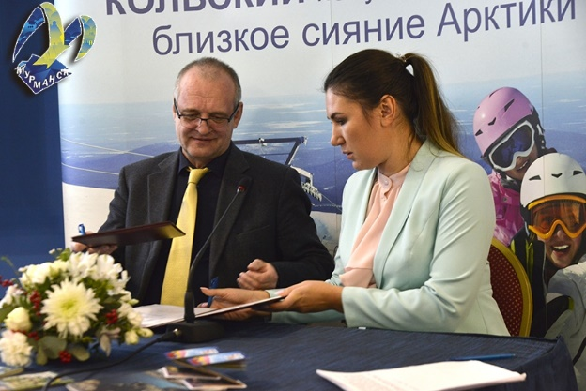
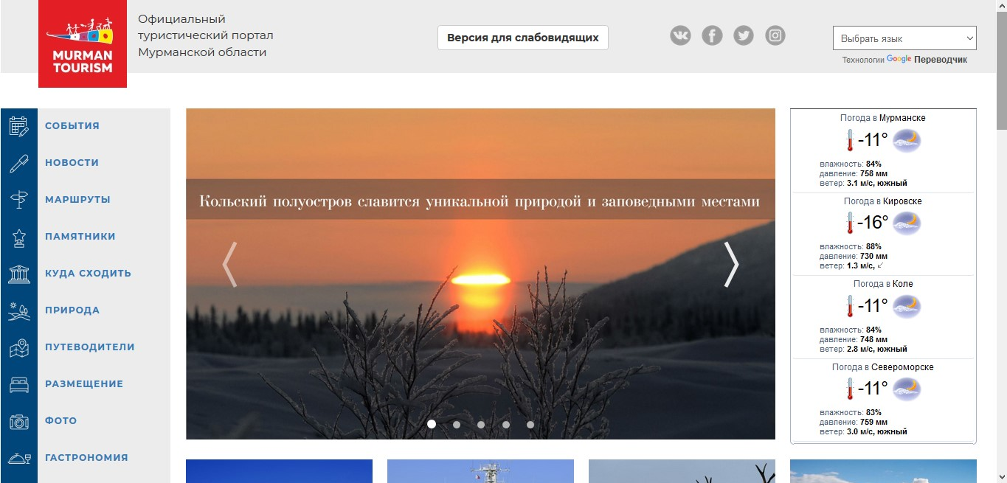

Участие Центра
КСД

Slide 8







Сотрудничество в 2017 году
ЦКР

Slide 9
Основные аспекты работы Центра в 2018 году
Увеличить ТРК на 10,5 % МСП
Оказать поддержку 69 МСП
Повысить качество услуг
Создать и начать работу по КСД
Закончить мастер-план развития с.п. Териберки
Разработать документ по созданию нового кластера

Slide 10



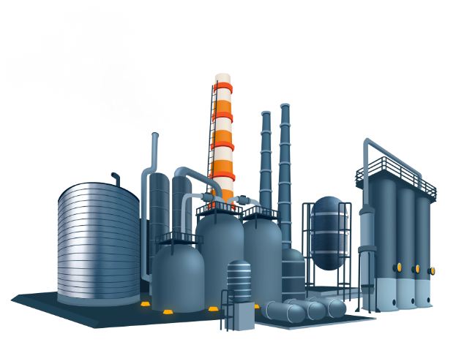
Сотрудничество в 2018 году
ЦКР

Slide 11
Благодарю за внимание!
__________________________________________________________
Владимир Владимирович Попов
Руководитель Центра кластерного развития Мурманской области

